Slide 1
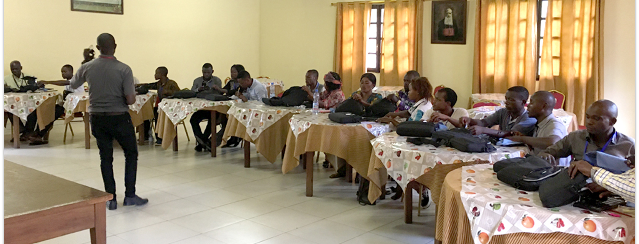
بدون مشورة ، تنحرف الخطط ، ولكن في العديد من المستشارين يتم تأسيسها (أمثال 15:22).
كل الكتاب المقدس مأخوذ من نسخة® الملك جيمس الجديدة. © 1982 بواسطة Thomas Nelson، Inc. مستخدمة بإذن. كل الحقوق محفوظة.
تخطيط ورشة العمل

Slide 2
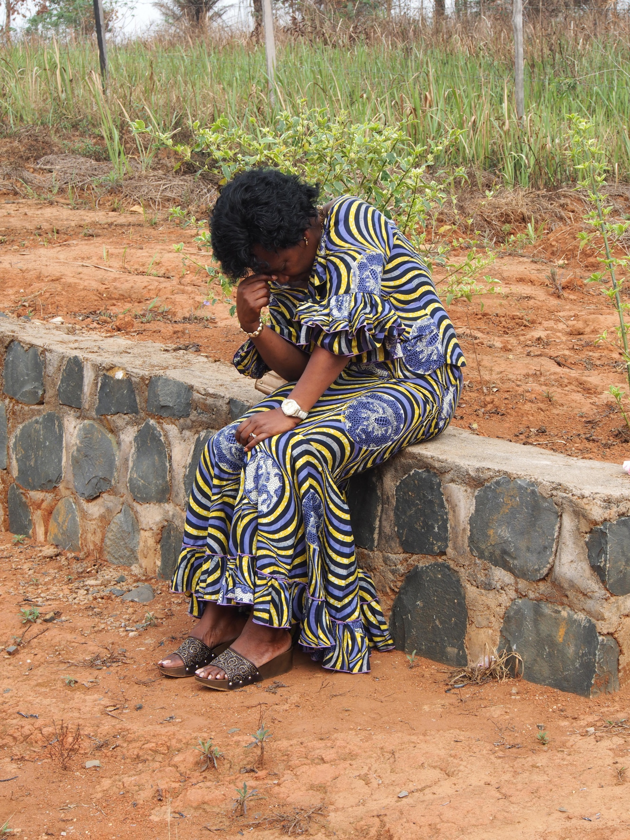
صلاة
حكمة الفطنه دقة وحدة التواصل الجيد أمان حماية الصحة
الانخراط في الحرب الروحية

Slide 3
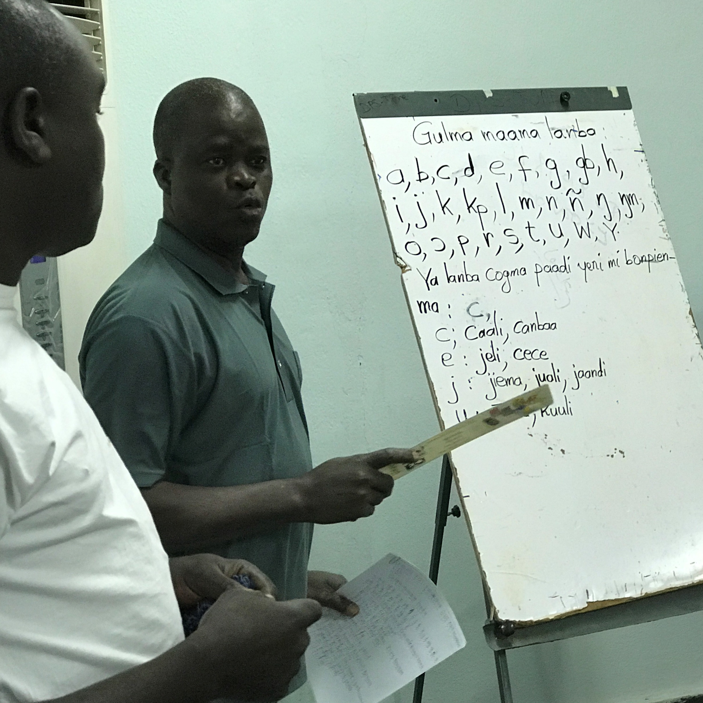
الأدوار القيادية
تعليم/تدريب إلهام / تحفيز نظم حدد الأهداف قياس التقدم مساءلة المترجمين أخبر تتبع ... كل التفاصيل

Slide 4
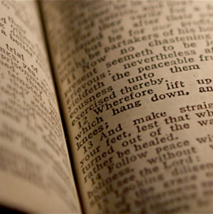
تأملات ملهمة
رؤيا يوحنا ٥
متى 28:19
تكوين 11
خلق الله اللغات
كل اللغات ستعبده
تعليم مراقبة كل الأشياء
تضمين الآيات المترجمة كل يوم

Slide 5
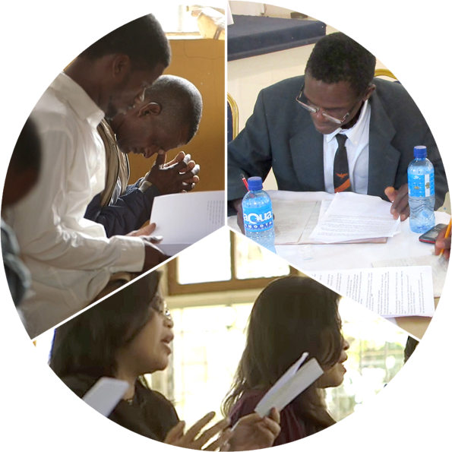
تلبية احتياجات المترجمين
الاحتياجات الجسدية والروحية / الشخصية
يجب أن يعمل المترجمون على أعلى مستوى من التفكير

Slide 6
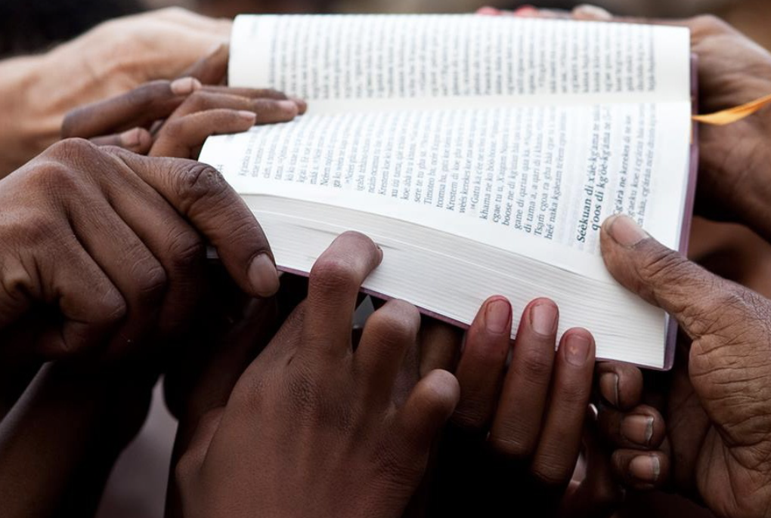

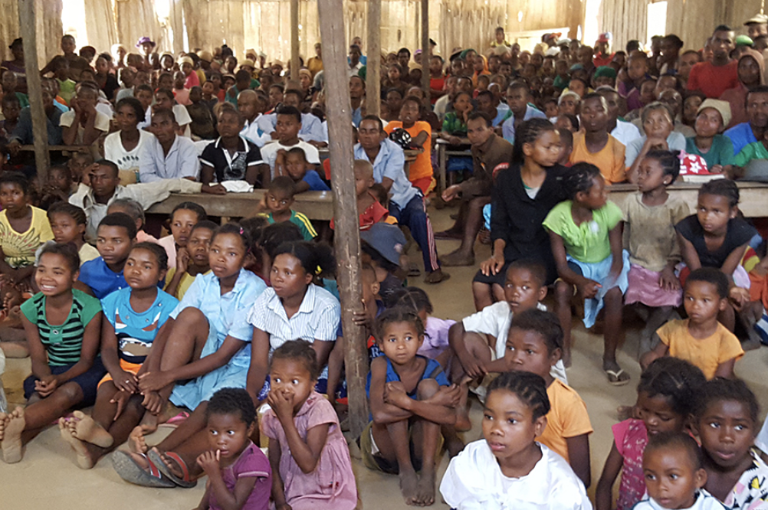

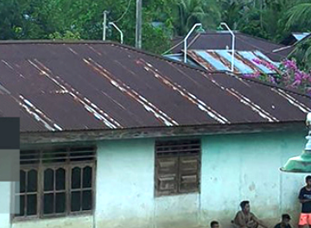

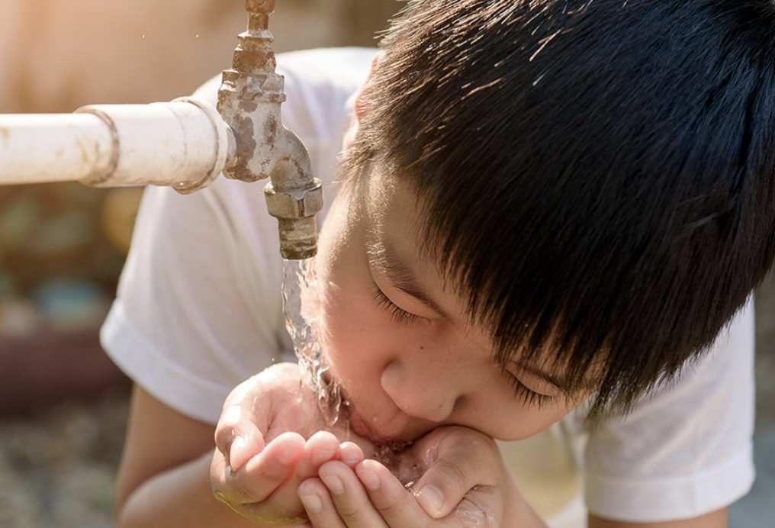

التسلسل الهرمي للحاجة (استنادا إلى ماسلو)
التركيز على الوزارة
حسب حوائج
الحب والانتماء حوائج
احتياجات السلامة
بدني حوائج

Slide 7
يعقوب 2: 15 –16
إذا كان الأخ أو الأخت عريانا ومحروما من الطعام اليومي ، 16 فقال لهم أحدكم: "اذهبوا بسلام ، ودفئوا وامتلأوا" ، لكنك لا تعطيهم الأشياء اللازمة للجسد ، فماذا ينفع؟

Slide 8
التعلم القائم على القيم يجب على المدربين / الميسرين إظهار: الصدق المصلحة المشتركة مدح خدمة حماية

Slide 9

الصدق
لذلك ، بعيدا عن الكذب ، "دع كل واحد منكم يتكلم بالحق مع قريبه" ، لأننا أعضاء بعضنا في بعض. أفسس 4:25

Slide 10

المصلحة المشتركة
لذلك إذا كان هناك أي عزاء في المسيح ، إذا كان هناك أي تعزية في الحب ، إذا كانت هناك أي شركة للروح ، إن وجدت عاطفة ورحمة ، 2 أشبع فرحي من خلال أن أكون متشابهة في التفكير ، وأن يكون لدي نفس الحب ، وأن أكون من نفس نفس الشيء ، من عقل واحد. فيلبي 2: 1-2

Slide 11

مدح
لذلك عزوا بعضكم بعضا وبنيوا بعضكم بعضا ، تماما كما تفعلون أنتم أيضا. 1 تسالونيكي 5:11

Slide 12

حماية
لقد أظهرت لكم بكل الطرق ، من خلال العمل مثل هذا ، أنه يجب عليك دعم الضعفاء. وتذكر كلمات الرب يسوع ، أنه قال ، "مبارك أن نعطي أكثر من أن نأخذ". " أعمال الرسل 20:35

Slide 13

خدمة
ولكن لا يكون هكذا بينكم. ولكن من أراد أن يصبح عظيما فيكم فليكن خادما لكم. 27 ومن أراد أن يكون أولا فيكم فليكن لكم عبدا، 28 كما أن ابن الإنسان لم يأت ليخدم بل ليخدم ويعطي حياته فدية عن كثيرين». متى 20: 26-28

Slide 14
?
كيف ساعدك الشعور بالتقدير؟
كيف عبرت عن قيمتك للآخرين؟

Slide 15
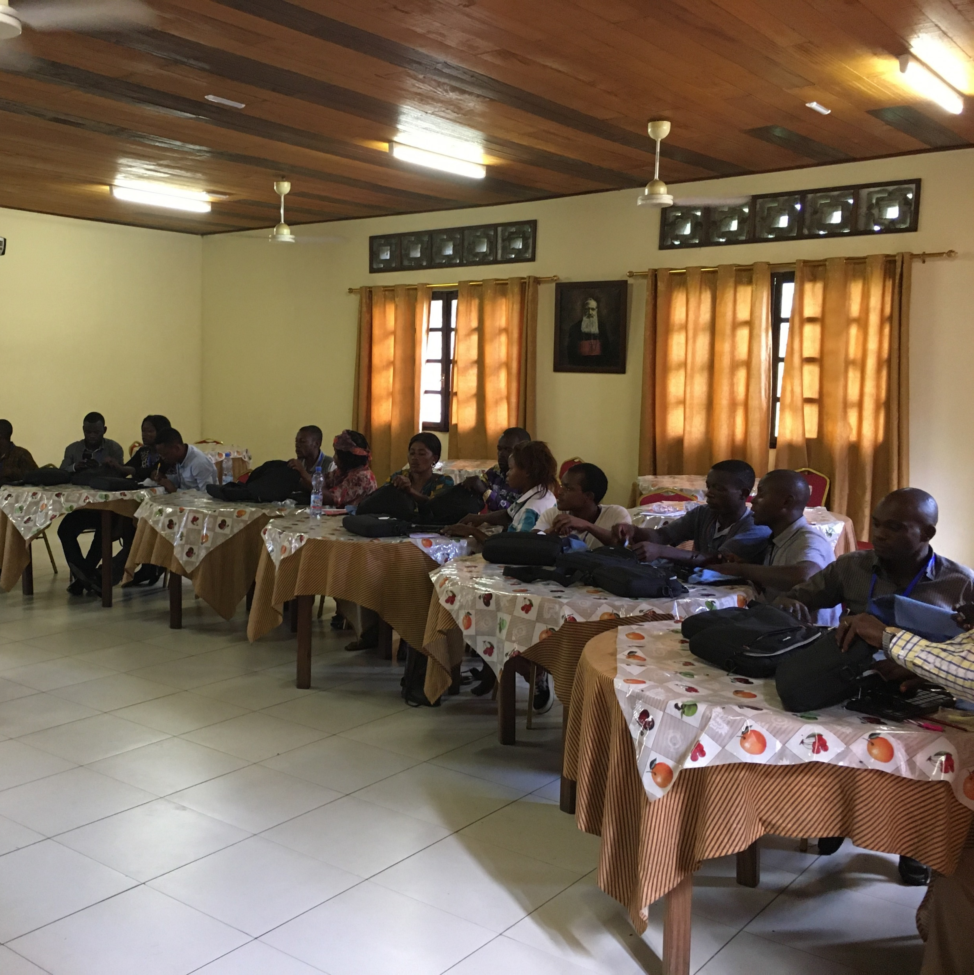
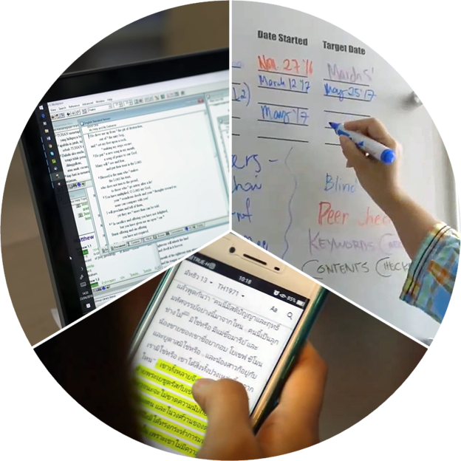
الموقع والإعداد
ضروريات ورشة العمل العملية
ضع في اعتبارك تحديات العمل من المنزل

